Slide 1









UBND QUẬN DƯƠNG KINH
TRƯỜNG TIỂU HỌC ANH DŨNG
TIẾNG VIỆT
Bài 3: c

Slide 2
TiÕt 1

Slide 3
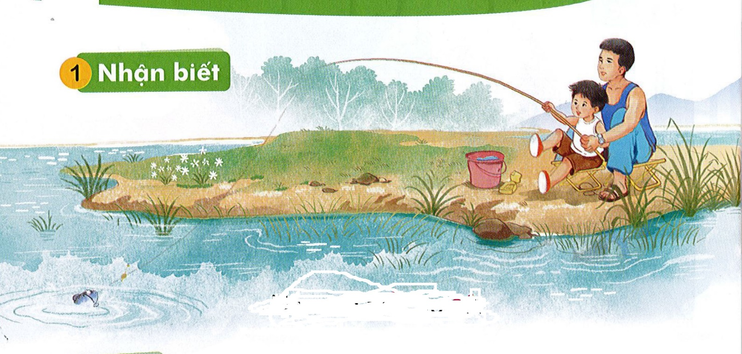
Nam vµ b« c©u ca.
c
c

Slide 4
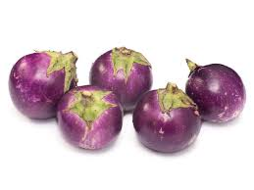
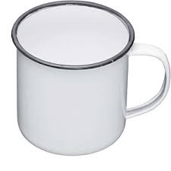
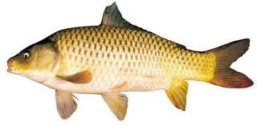
c
c
a
c
a
ca
c¸
ca
cµ
c¸
Notes:
4

Slide 5
TiÕt 2

Slide 6
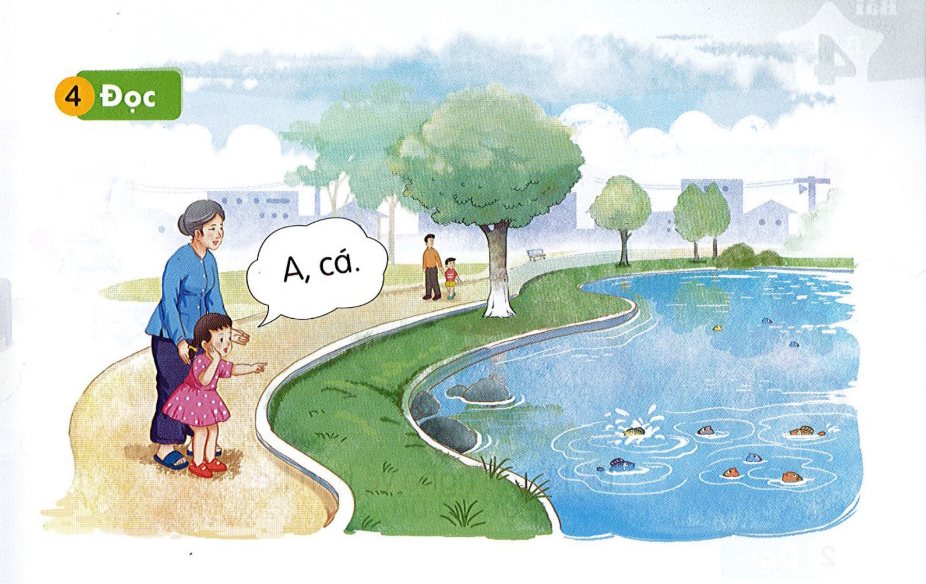
A, c¸.

Slide 7
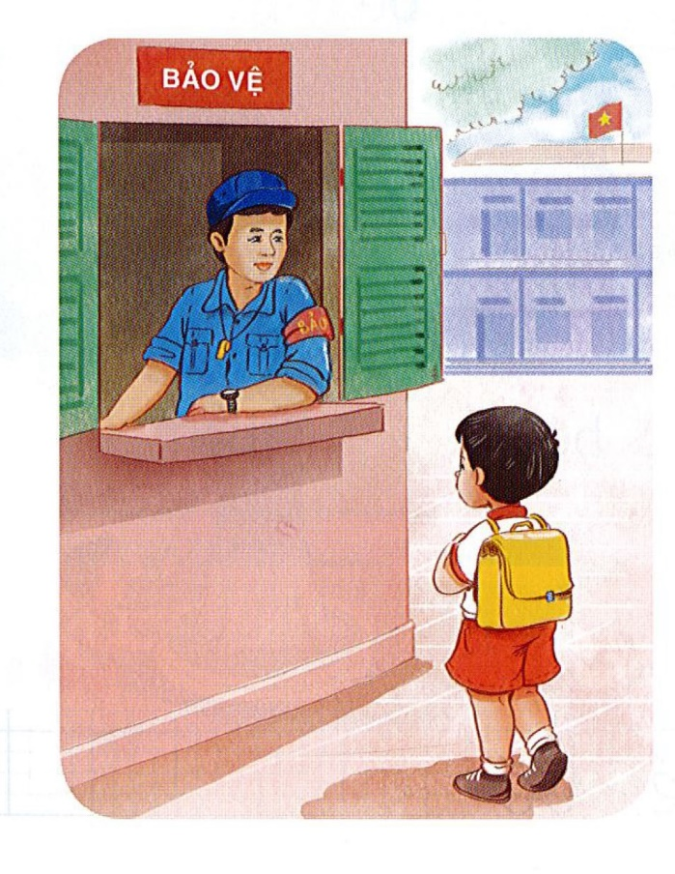
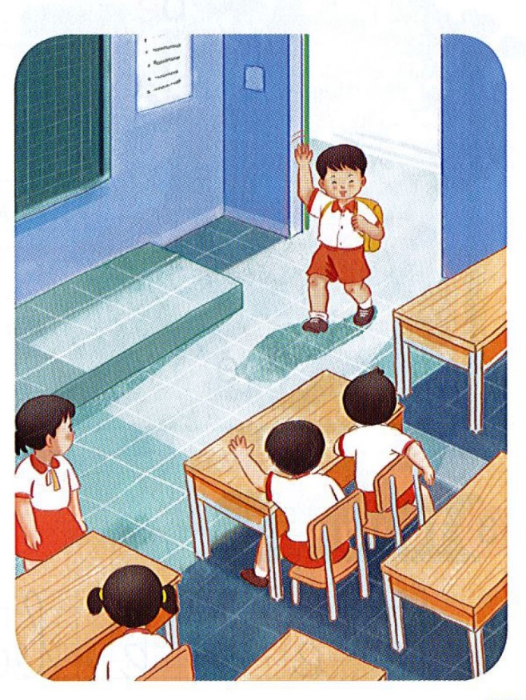
Chµo hái

Slide 10
